Slide 1

通过以下方式提升你的领导力
自觉承担责任
大卫·C.泰特博士
创新工场研究员项目
2023年2月14日

Slide 2

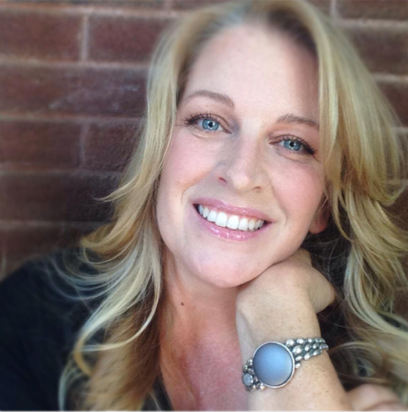
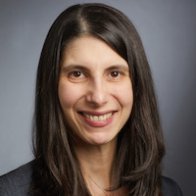
玛丽安博士
裤子
达林博士
大卫

Slide 3
议程
1
2
3
4
为什么
这很重要
什么
是吗
如何
创造它
探索
你的做法
其中

Slide 4
“文化把战略当早餐吃掉”
—彼得·德鲁克

Slide 5

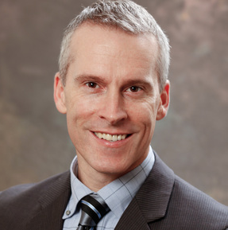



Hello
Clinical Psychologist
Leadership Coach
Teacher
David C. Tate, PhD
Author
david.tate@yale.edu
(203) 627-6618

Slide 6
为什么
问责重要吗？

Slide 7
相信
生死攸关
名声
学习
效率
（时间和成本）
正直
结果

Slide 8
什么
是自觉负责吗？

Slide 9
负责

Slide 10

负责意味着什么？
需要向某人解释行为或决定
需要作出解释，负有责任
需要对某事负责

Slide 11
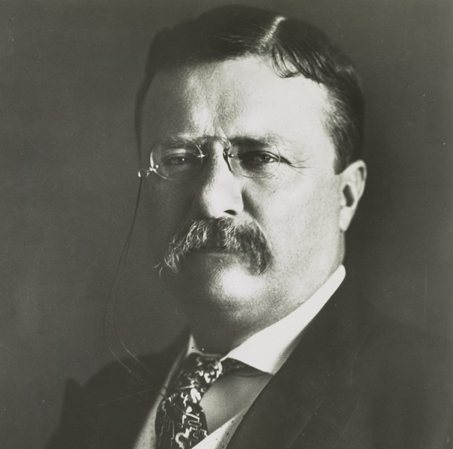
“如果你能踢那个对你大部分麻烦负责的人一脚，你一个月都坐不下去。”
- 西奥多·罗斯福

Slide 12


自觉负责有何不同？
责任 1.0
自觉承担责任
结果
结果与关系
全权负责
共同责任
回顾过去
责备
面向未来
学习
交易型
变革型

Slide 13






A BROADER FRAMING OF ACCOUNTABILITY
Self &
Others
Essential Skill
Mindset & Behaviors
Values & Norms
Journey vs
Destination

Slide 14
自觉负责意味着 • 拓展意识 • 创造深思熟虑的意图， • 采取明智的行动，以及 • 对你的影响负责。

Slide 15

在与他人合作时， （自觉）负责 在以下方面 意味着什么……
头脑风暴练习
思想和心态？（第1组）
行动和行为？（第2组）
管理和领导力？（第3组）
团队和组织？（第4组）

Slide 16




KEY MINDSETS
Interdependence
Growth Mindset
Total Responsibility

Slide 17



KEY BEHAVIORS
Planning
Communication
Integrity

Slide 18



ACCOUNTABLE LEADERS
Set the Example
Articulate
Vision & Expectations
Coach/
Develop Others

Slide 19



ACCOUNTABLE TEAMS / ORGANIZATIONS
Engaged
Shared Values
Open/Transparent

Slide 20
如何
我们如何促进
自觉负责？

Slide 21
7
负责任的团队/组织
自觉负责的实践
C
O
N
N
E
C
T
创造
清晰度
开放
参与
做到位
察觉
交流
反馈
承担
再次
尝试
建立明确的目标和共同的期望
建立承诺+心理安全
言出必行
与自己和他人核对
促进意识和学习
对结果负责
迭代以实现持续改进

Slide 22
7
负责任的团队/组织
自觉负责的实践
C
O
N
N
E
C
T
创造
清晰度
开放
参与
做到位
察觉
交流
反馈
承担
再次
尝试
建立明确的目标和共同的期望
建立承诺+心理安全
言出必行
与自己和他人核对
促进意识和学习
对结果负责
迭代以实现持续改进

Slide 23
7
负责任的团队/组织
自觉负责的实践
C
O
N
N
E
C
T
创造
清晰度
开放
参与
做到位
察觉
交流
反馈
承担
再次
尝试
建立明确的目标和共同的期望
建立承诺+心理安全
言出必行
与自己和他人核对
促进意识和学习
对结果负责
迭代以实现持续改进

Slide 24


心理安全：它是什么？
定义：能够展现和发挥自我，而不必担心自身形象、地位或职业受到负面影响的感觉
后果
理念：只有当人们感到能够充分表达自己的意见和观点时，团队的全部潜力才能得以实现
Notes:
我认为能产生巨大投资回报率的一个关键理念是心理安全。
定义：心理安全是指能够展现和运用自我，而不必担心对自我形象、地位或职业产生负面影响。
这个理念是，除非人们觉得他们可以充分表达自己的意见和观点，否则你就无法实现一个多元化群体所蕴藏的潜力。

Slide 25
7
负责任的团队/组织
自觉负责的实践
C
O
N
N
E
C
T
创造
清晰度
开放
参与
做到位
察觉
交流
反馈
承担
再次
尝试
建立明确的目标和共同的期望
建立承诺+心理安全
言出必行
与自己和他人核对
促进意识和学习
对结果负责
迭代以实现持续改进

Slide 26
7
负责任的团队/组织
自觉负责的实践
C
O
N
N
E
C
T
创造
清晰度
开放
参与
做到位
察觉
交流
反馈
承担
再次
尝试
建立明确的目标和共同的期望
建立承诺+心理安全
言出必行
与自己和他人核对
促进意识和学习
对结果负责
迭代以实现持续改进

Slide 27
7
负责任的团队/组织
自觉负责的实践
C
O
N
N
E
C
T
创造
清晰度
开放
参与
做到位
察觉
交流
反馈
承担
再次
尝试
建立明确的目标和共同的期望
建立承诺+心理安全
言出必行
与自己和他人核对
促进意识和学习
对结果负责
迭代以实现持续改进

Slide 28
7
负责任的团队/组织
自觉负责的实践
C
O
N
N
E
C
T
创造
清晰度
开放
参与
做到位
察觉
交流
反馈
承担
再次
尝试
建立明确的目标和共同的期望
建立承诺+心理安全
言出必行
与自己和他人核对
促进意识和学习
对结果负责
迭代以实现持续改进

Slide 29
7
负责任的团队/组织
自觉负责的实践
C
O
N
N
E
C
T
创造
清晰度
开放
参与
做到位
察觉
交流
反馈
承担
再次
尝试
建立明确的目标和共同的期望
建立承诺+心理安全
言出必行
与自己和他人核对
促进意识和学习
对结果负责
迭代以实现持续改进

Slide 30
BREAK

Slide 31
探索
您的问责实践

Slide 32


回想一下你做过的事情
对自己负责？
想想你
做过
让别人承担责任？
你的心态或行为是什么？
结果如何？
你的心态或行为是什么？
结果如何？
比较这些例子。有什么不同？
想一想你没有的时候
对自己负责？
想想你
没有
让别人承担责任？
你的心态或行为是什么？
结果如何？
你的心态或行为是什么？
结果如何？

Slide 33
7
负责任的团队/组织
自觉负责的实践
C
O
N
N
E
C
T
创造
清晰度
开放
参与
做到位
察觉
交流
反馈
承担
再次
尝试
建立明确的目标和共同的期望
建立承诺+心理安全
言出必行
与自己和他人核对
促进意识和学习
对结果负责
迭代以实现持续改进

Slide 34
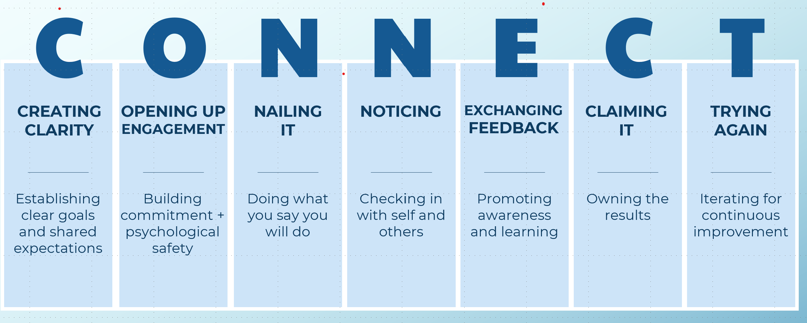
LET’S TAKE A POLL
I am really good at:
Practice 1
Practice 2
Practice 3
Practice 4
Practice 5
Practice 6
Practice 7
1
2
3
4
5
6
7

Slide 35
LET’S TAKE A POLL
I have the most room
for improvement in:
Practice 1
Practice 2
Practice 3
Practice 4
Practice 5
Practice 6
Practice 7
1
2
3
4
5
6
7

Slide 36
Linking Culture Development to Accountability:
Think of a change you are adapting to or want to make in your team, department, or in the larger organization.
Link each of the CONNECT practices to specific behaviors to create a more effective culture.
Individual reflection: Record ideas on the worksheet.
Small group conversation: share and compare ideas with peers
Large group synthesis: share themes with the full group.

Slide 37
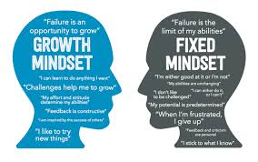
What is your Mindset?
Growth Mindset
People are capable of change
Continuum / relativity
Feedback is productive
Failure = learning opportunity, more likely to persist
Fixed mindset
People don’t really change
“You have it or you don’t”; Pass/Fail
Feedback is personal
Failure = exposes my flaws/defects, more likely to quit

Slide 38
ACTION PLANNING
List Stakeholder
What are the strengths? What is working well?
What needs to improve?
List action steps & dates of completion
How will I stay accountable to the plan?

Slide 39
QUESTIONS?
comments/reactions/feedback

Slide 40
THE CHALLENGE & THE INVITATION
Growth and the need for adaptation is here!
How can we build from here?
What would support you in building your capacity?
What would be some good next steps?

Slide 41

DON’T GO IT ALONE!
Please join our newly established Linked In group, where you can find fellow travelers, stay connected, and keep learning together.
https://www.linkedin.com/groups/12586735/

Slide 42


STAY IN TOUCH
david@tate-consulting.com
call/text: (203) 627-6618
LinkedIn: https://www.linkedin.com/in/david-tate-780683/

Slide 43
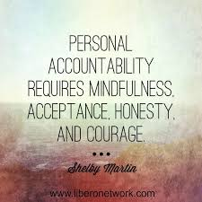
总结反思
你最大的收获或见解是什么？
你希望考虑做出什么改变以改进你的责任实践？

Slide 44

“Accountability is the measure of a leader’s height.” – Jeffrey Benjamin
“Accountability is the glue that ties commitment to the result” – Bob Proctor
“Holding your team accountable is not an exercise in control. It is an exercise in empowerment.”
–Anonymous

